Slide 1
第33课：仪表图
讲师：小林

Slide 2
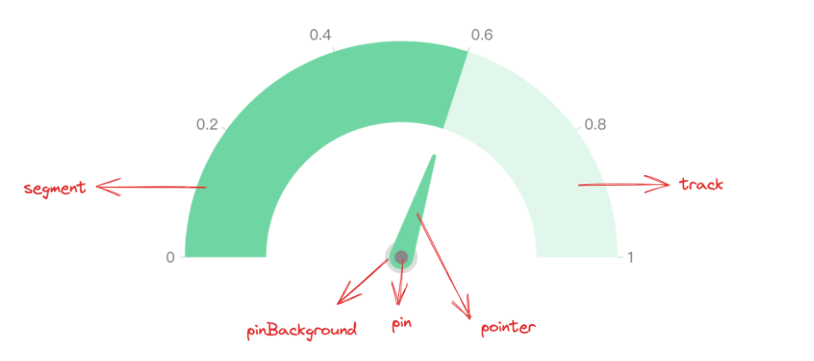
介绍

Slide 3
总结
关键配置
categoryField、valueField 属性分别用于指定数据类别与指针角度字段
innerRadius、outerRadius 属性用于指定仪表盘的内外半径
startAngle、endAngle 属性用于指定仪表盘的开始、结束角度
数据
一个离散 字段，如: type ，表示数据类别，也可以理解为仪表盘所展示的是何种项目的进度
一个数值字段，如: value ，表示指针角度，也可以理解为要展示的进度值
由于一个仪表盘通常只展示一个项目的进度，所以数据通常只有一条。

Slide 4


案例仓库和资料
  配套实践案例仓库：
  码云： https://gitee.com/menglin1997/vchart.git
  Github: https://github.com/menglin1997/vchartCourse.git
  官方资料：
  官网：https://www.visactor.com/vchart
  GitHub：https://github.com/VisActor/VChart
  微信公众号：VisActor
  讲师微信
  公众号：VisActor

Slide 5
感谢观看，我们下节课再见！

